Slide 1
O futuro do trabalho
Tendências desconstruindo a agenda de pessoas
Abril 2016

Slide 2

Tecnologia como uma solução e um desafio
1
"Hoje em dia, porque o conhecimento está disponível em cada dispositivo conectado à Internet, o que você sabe importa muito menos do que o que você pode fazer."
Dr. Tony Wagner
Fonte: brainyquote.com

Slide 3

Mais de 150.000.000 bebês nascerão este ano.
Eles irão nascer em uma era onde a economia estará
baseada em dados.

Slide 4

Aproximadamente 3.5 zettabytes (3.5x10²¹)
de novas informações serão criadas em todo o mundo este ano.
VOCÊ SABIA?
1 zettabyte é equivalente a
250 Bilhões DVDs
Notes:
They will be born into a data economy
Never has data been so important
Never has technology been so focused on the access of data

Slide 5
VOCÊ SABIA?
Isso representa mais informação do que foi criado nos últimos
5.000 anos
Notes:
They will be born into a data economy
Never has data been so important
Never has technology been so focused on the access of data

Slide 6

VOCÊ SABIA?
Estima-se que uma semana de notícias do The New York Times …
Segunda-feira
Terça-feira
Quarta-feira
Quinta-feira
Sexta-feira
Sábado
Domingo

Slide 7
…contém mais informações do que uma pessoa do século 18 teria acesso durante toda a vida.

Slide 8

VOCÊ SABIA?
Mais de
4.000
novos
livros
são publicados
todos os dias

Slide 9
VOCÊ SABIA?
A quantidade de novas informações técnicas está
dobrando
a cada dois anos. O que significa que…

Slide 10
VOCÊ SABIA?
50%
... o que estudantes universitários aprenderem em seu primeiro ano de estudos estará ultrapassado em seu terceiro ano da faculdade.
Notes:
For a Student starting a four year degree this means that…

Slide 11







VOCÊ SABIA?
Estima-se que em 2049, as capacidades
computacionais de toda a espécie humana…
…poderão ser ultrapassadas por um computador de US$1.000

Slide 12




VOCÊ SABIA?
Pela primeira vez na história, temos quatro gerações utilizando múltiplas tecnologias simultaneamente:
Tradicionalista
Baby Boomer
Geração X
Geração Y
“Me escreva!”
“Me liga!”
“Me manda um e-mail!”
“Me manda um whatsapp!”
Notes:
First, demographic upheavals have made the workforce both younger and older, as well as more diverse. Millennials now make up more than half the workforce, and they bring high expectations for a rewarding, purposeful work experience, constant learning and development opportunities, and dynamic career progression.
At the same time, Baby Boomers working into their 70s and 80s are being challenged to adapt to new roles as mentors, coaches, and often subordinates to junior colleagues. Also, the global nature of business has made the workforce more diverse, demanding a focus on inclusio and shared beliefs to tie people together.
Fonte; Deloitte Human Capital Trends
US Labor force by generation in 2015 (PewResearch)
Silents – 2% (3.7M)
Boomers – 29% (44.6M)
Gen X – 34% (52.7M)
Millennials – 34% (53.5M)
Post Millennials – 1% (1.56M)
US Labor force in the futuro
By 2025, Millennials will account for three-quarters of working-age people. (Fred Dews, “11 Facts About the Millennial Generation,” Brookings Institute, June 2, 2014.)
Research from Hogan for breakdown in 2020 (site)
Silents – 1%
Baby Boomers – 22%
Gen X – 20%
Generation Y – 50%
Generation Z (post millennials) – 7%
Globally, Millennials are three times more likely to be unemployed than older working-age people.​( ILO, Global Employment Trends for Youth 2013 (2013): p. 1.)

Slide 13
VOCÊ SABIA?
A tecnologia permite…
… e também cria
melhor colaboração
previsibilidade
produtividade
apoio à decisão
distrações
ansiedade
eficiência
isolamento
excesso de trabalho
velocidade
conectividade

Slide 14
VOCÊ SABIA?
Por um lado,
a interação por mídia social é o novo meio, especialmente para adolescentes americanos com idades entre 13 a 17 anos.
Fonte: pewinternet.org/2015/04/09/teens-social-media-technology-2015/

Slide 15
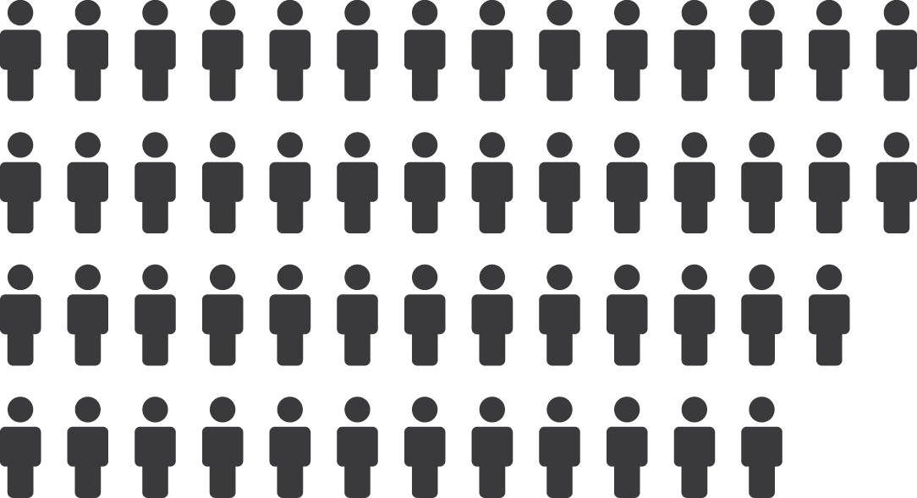
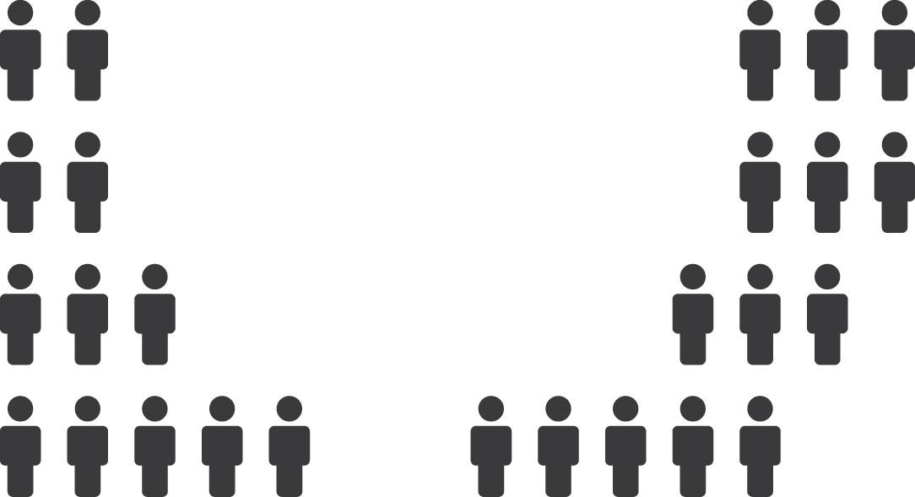
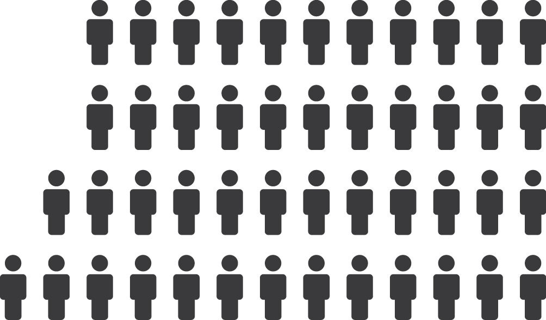
VOCÊ SABIA?
Por outro lado,
53% dos participantes de um estudo recente disseram que os sites de mídia social mudaram seu comportamento...
… e 51% das pessoas disseram que a mudança foi negativa.
Fonte: Anxiety UK

Slide 16





VOCÊ SABIA?
Por outro lado,
Por um lado,
as principais fontes de estresse no trabalho incluem a sobrecarga de informação de mídia e uma necessidade constante de "permanecer conectado.”
9 em cada 10 pessoas dormem com seus telefones celulares próximos.
87
Fonte: Kensington Stress and Technology in the Workplace Survey

Slide 17




VOCÊ SABIA?
Por outro lado,
Por um lado,
1 em 6 casais se conheceu online no ano passado nos Estados Unidos,
1 em cada 6 divórcios é motivado por mídias sociais
Fonte: dailymail.co.uk/news/article-3061616/Facebook-Twitter-factor-one-seven-divorces.html#ixzz45w55eb23 /

Slide 18
VOCÊ SABIA?
Technostress:
Estresse no trabalho é conhecido por contribuir com questões de qualidade de vida e saúde…
Doença moderna causada por sua incapacidade de lidar com as tecnologias de comunicação e informação de uma forma saudável.
… que podem ter consequências a longo prazo.
Conectividade constante
Exigências de produtividade
Capacidade de mudança
Violação de privacidade
Diminuição do contato humano
Perda do trabalho

Slide 19
Tecnologia como uma solução e um desafio
O que vem a seguir?
1

Slide 20
O que vem a seguir?
As melhorias são perceptíveis…
Mais informações disponíveis
Velocidade computacional
Eficiência no trabalho
Oportunidades de compras

Slide 21
O que vem a seguir?
… mas as implicações não são claras.
Relações pessoais
Eficiência no trabalho
O desconhecido
Bem-estar psicológico e físico

Slide 22
O que vem a seguir?
… utilizando tecnologias que ainda não foram inventadas…
Estamos preparando estudantes para
trabalhos que ainda não existem…
… para solucionar problemas que ainda não conhecemos.

Slide 23
O que vem a seguir?
Estamos em transição?
Para a geração Y, isto é a regra!

Slide 24
O futuro do trabalho
2
“Quando se trata do futuro do trabalho, ser um ‘late adopter’ é o mesmo que estar ‘por fora do negócio’.”
Jacob Morgan
Fonte: brainyquote.com

Slide 25
No ambiente de trabalho de hoje, estamos vendo o aumento do uso de:
Estas tendências irão impactar o futuro do trabalho.
Capacitação tecnológica
Inteligência artificial
Analytics
Digital
Block chains
Processos de automação robotizados

Slide 26



Em 2025, as máquinas inteligentes irão
substituir 1 em cada 3 empregos.
Fonte: Gartner
Notes:
In January, the World Economic Forum (WEF) released its The futuro of Jobs report – a survey based on 15 economies comprising 1.9 billion workers, or 65% of the world’s workforce. It predicts that sweeping changes to the global workforce will lead to more than 5.1 million jobs being lost by 2020 – with 7.1 million positions lost among routine white-collar office functions and 2 million new jobs created in computer science, mathematics, architecture, engineering and related fields. This change is largely as a result of technological changes.
Some ways that companies can better navigate these changes, using EY’s own programming as an example. Some ideas might include:
Ongoing education and mentorship opportunities for employees—to ensure agility in an ever-changing workplace.
Fostering innovation via flexible work schedules, and a change of scenery.
Maintaining strong relationships with alumni—they may become futuro customers or clients.
Allowing for 360-degree reviews. Often, it’s leaders that are most resistant to change. Open up lines of communication and be receptive to constructive feedback from some of the most tech-savvy employees, however young.

Slide 27
Um estudo do Fórum Econômico Mundial prevê que em 2020…
7.1 milhões
de empregos serão eliminados das funções rotineiras de escritórios.

Slide 28
Empregos que pagam menos de US$20/hora têm maior risco de serem substituídos por processos automatizados …
Mais de US$40/hora
US$20 a US$40/hora
Menos de US$20/hora
4%
31%
83%
Fonte: Bureau of Labor Statistics; Frey and Osborne (2013); CEA calculations

Slide 29
… e mais da metade dos empregos substituídos por processos automatizados serão em 5 setores.
17%
13%
9%
8%
7%
Fonte: Transparency Market Research; Everest Group Research (2014); other publications

Slide 30










Empregos que poderão não existir em 2025 incluem:
Operadores de telemarketing
Digitadores de dados
Subscritores de seguros
Árbitros e autoridades esportivas
Agentes de crédito
Relojoeiro
Preparadores fiscais
Operadores de caixa
Corretores de imóveis
Trabalhadores rurais

Slide 31
Empregos populares em 2025:
Hub de especialistas
Professor freelance
Agricultores urbanos
Empreiteiro de casas inteligentes
Cuidador de idosos
Especialista em design para impressoras 3D
Designer de experiências de realidade virtual

Slide 32
O futuro do trabalho
O que vem a seguir?
2

Slide 33
O que vem a seguir?
O trabalho está se tornando cada vez mais automatizado.
A tecnologia leva o robô ao ser humano por meio da automação de tarefas de rotina.
Isso não apenas reduz postos de trabalho, mas também nos liberta para expandirmos a forma como utilizamos o trabalhador.
Mas também implica que precisamos ser ágeis e estarmos preparados para a próxima onda de profissões, além de utilizar o trabalhador de novas maneiras.

Slide 34
O que vem a seguir?
Ainda existem oportunidades?
Ou isto é normal para a geração Y?

Slide 35
Mudando as forças de trabalho globais
3
… tivemos a era que nos apresentou para as empresas multinacionais, e fez com que o mundo fosse de médio para pequeno.”
… em que o mundo passou de pequeno para minúsculo.”
… que começou por volta de 1942, o mundo passou de grande para médio porte.”
“Então, perto do ano 2000 veio a Globalização 3.0…
“Em globalização 1.0 …
“Em globalização 2.0 …
Thomas Friedman
Fonte: brainyquote.com

Slide 36
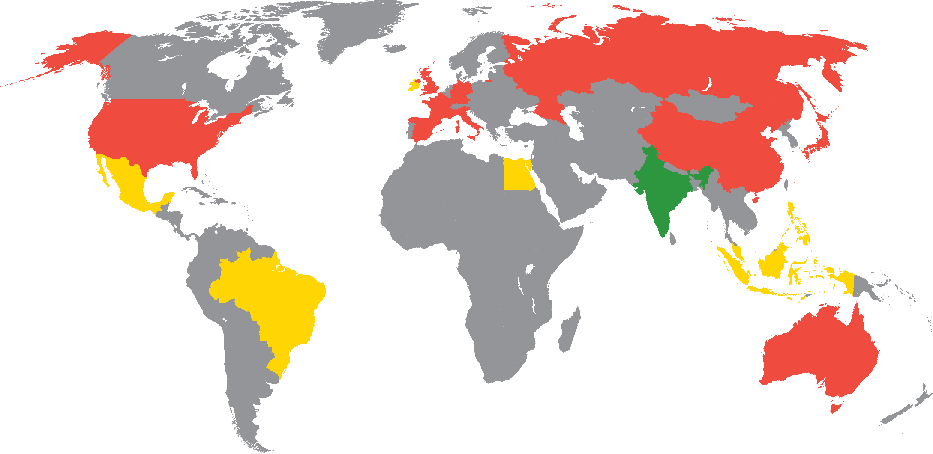
Em 2020, a força de trabalho poderá enfrentar mudanças significativas.
Alemanha
-3m
Rússia
-6m
Reino Unido
-2m
Irlanda
0m
França
-3m
Índia
47m
Japão
-9m
EUA
-17m
Espanha
-3m
Itália
-2m
China
-10m
México
5m
Egito
4m
Filipinas
5m
Malásia
1m
Brasil
3m
Indonésia
5m
Legend:
Austrália
-0.5m
Redução
Aumento moderado
Aumento signifiticativo
Fonte: U.S. Census Bureau; BCG analysis

Slide 37
Hoje, cerca de 850 milhões de pessoas em sete países são economicamente subutilizadas, correspondendo de 30% a 50% da população em idade ativa ...
381m
273m
77m
41m
37m
21m
17m
Fonte: OECD; UN; World Bank; ILO; Eurostat; national Fontes; McKinsey Global Institute analysis

Slide 38
… e a geração Y compõe cerca de 35% da força de trabalho dos EUA.
17.8m
17.7m
14.8m
4.9m
Geração Y
Geração X
Baby Boomers
Geração silenciosa
Fonte: Department of Labor, WSJ.com

Slide 39
E não serão apenas da geração Y... Mas sim pessoas que não fizeram parte da força de trabalho anteriormente. A maioria deles será mulheres e estudantes.
De 2013 a 2020, cerca de 11 milhões de novos trabalhadores entrarão no mercado de trabalho dos EUA.
Fonte: OECD; UN; World Bank; ILO; Eurostat; national Fontes; McKinsey Global Institute analysis

Slide 40
Porém, mesmo com os trabalhadores adicionais, a participação da geração Y na força de trabalho deverá crescer apenas em 2025, em cerca de 44%.
18.9m
19.1m
18.4m
17.6m
Geração Z
Geração Y
Geração X
Baby Boomers
Geração silenciosa
Fonte: Department of Labor, WSJ.com

Slide 41
… a porcentagem de funcionários temporários aumenta.
O trabalho será cada vez mais definido como “segmentado”.
Na medida em que a porcentagem de filiações sindicais diminui…
Funcionários temporários
Filiação sindical no setor privado
Fonte: Bureau of Labor Statistics

Slide 42
Em 2013, os EUA tiveram a menor porcentagem de trabalhadores temporários entre as principais economias mundiais.
Isto deve aumentar dramaticamente.
50%
4%
Fonte: OECD; UN; World Bank; ILO; Eurostat; national Fontes; McKinsey Global Institute analysis

Slide 43

O Departamento do trabalho dos Estados Unidos estima que os estudantes de hoje em dia terão de 10 a 14 postos de trabalho
aos 38 anos de idade
VOCÊ SABIA?
01
02
03
04
05
06
07
08
09
10
11
12
13
14

Slide 44

VOCÊ SABIA?
Um em cada quatro trabalhadores está na mesma empresa há menos de um ano…
… e um em cada dois está na mesma empresa há menos de cinco anos.

Slide 45
Mudando as forças de trabalho globais
O que vem a seguir?
3

Slide 46
O que vem a seguir?
A força de trabalho global está mudando.
Número de subempregados
Surgimento da geração Y
Aumento da participação de mulheres e estudantes
Índia e África
Taxas de natalidade globais

Slide 47
O que vem a seguir?
A força de trabalho global está mudando.
A tecnologia permite que o trabalho seja realizado virtualmente, sem presença no país.
Isto implica que os profissionais podem ser encontrados e utilizados de forma rápida, não importa o local.

Slide 48
O que vem a seguir?
“Em qualquer lugar, a qualquer hora”
Esta nova dinâmica está criando uma nova realidade econômica para a força de trabalho do futuro.

Slide 49
A nova economia do trabalho
4
“Ao invés disso, as carreiras serão colchas de retalhos de projetos e tarefas temporárias, com a ajuda de aplicativos e plataformas."
“Longas carreiras em uma empresa estão no passado…vítimas da tecnologia e da nova lógica de mercado.”
Geoff Nunberg
Fonte: brainyquote.com

Slide 50

















Jovens profissionais de hoje podem usar aplicativos em seus telefones para:
Fazer compras no supermercado e recebê-las em casa
com o Instacart
Comprar comida de qualidade e receber em casa em 10 minutos
com o Sprig
Essas são as novas empresas que irão empregar o trabalhador autônomo.
Realizar uma tarefa
com o TaskRabbit
Obter um assistente pessoal
com o Fancy Hands
Encomendar flores
com o BloomThat
Embrulhar presentes e entregá-los
com o Shyp
Ter suas roupas lavadas
com o Washio
Ter seu apartamento limpo
com o Handy

Slide 51
Trabalho autônomo é:
O reequilíbrio da riqueza
Redução do custo do trabalho

Slide 52
Trabalho autônomo está mudando radicalmente o sistema de recompensas com:
Ausência de aposentadoria
Ausência de pagamento em horas não trabalhadas
Ausência de benefícios segurados

Slide 53
Isto tem um forte impacto sobre o profissional de trabalho autônomo. Quem vai "competir" pelo preço mais baixo para conseguir a tarefa?
O profissional autônomo irá trabalhar mais tempo para acumular riquezas e garantir sua aposentadoria.

Slide 54
Os ativos financeiros projetados de todas as gerações até 2030 coloca a geração Y atrás das outras.
$25.76t
$22.01t
$11.30t
$4.60t
Geração silenciosa
Baby Boomers
Geração X
Geração Y
Fonte: Deloitte Center for Financial Services

Slide 55






Como resultado, pesquisas sugerem que a geração Y está adaptando suas aspirações e sonhos com a realidade da nova economia digital.
Adiando o casamento
Morando com seus pais
Adiando grandes compras

Slide 56
Com isso, a geração Y não será definida por aquilo que possuem, ou por uma carreira de 30 anos em uma empresa.
Eles serão definidos por seus propósitos.

Slide 57
4. Ter bom relacionamento com o chefe
2. Ter um bom relacionamento com colegas
3. Ter equilíbrio entre vida pessoal-trabalho
1. Ser reconhecido pelo seu trabalho
Um salário fixo e competitivo ocupou o oitavo lugar.
Em uma pesquisa com 200.000 candidatos a emprego, os 4 pontos mais relevantes foram:
Fonte: TED Talk (October 2014), Rainer Strack: The workforce crisis of 2030 — and how to solve it

Slide 58
Cinco em seis executivos (84%) acreditam que uma organização que tem propósito compartilhado terá mais sucesso no esforço de transformação.

Slide 59
A nova economia do trabalho
O que vem a seguir?
4

Slide 60
O que vem a seguir?
Trabalho autônomo está mudando
a economia do trabalho:
A maneira como
trabalhamos
A maneira como vivemos e nos aposentamos
A maneira como empregamos
A maneira como
distribuímos riquezas
A maneira como definimos a aposentadoria
A maneira como iniciamos e terminamos em um emprego

Slide 61
O que vem a seguir?
Como resultado, a geração Y está mudando seus padrões de consumo.
Será que propósito importa mais que dinheiro?

Slide 62
Colocando o “humano” de volta no capital humano
5
“A tecnologia está nos ensinando a sermos humanos novamente.”
Simon Mainwaring
Fonte: brainyquote.com

Slide 63





Ironicamente, a tecnologia está fazendo com que a conectividade humana seja cada vez mais importante, porém as plataformas e dados que nos conectam…
nos desconectam uns dos outros

Slide 64
Voltando ao humano
Precisamos encontrar uma maneira de lidar com o estresse e reengajar
nossa criatividade humana

Slide 65




Reengajar nossa criatividade humana significa…
Como?
Alcançar
clareza na mente
Criar
ambientes de trabalho saudáveis
Aumentar
a necessidade de fortes habilidades sociais
Ajudar
Os profissionais a se adaptarem às mudanças

Slide 66
Como?
Reengajar nossa criatividade humana significa…
Pensando claramente e tomando decisões eficazes
Sendo mais criativo, inovador e colaborativo
Construindo resiliência para se recuperar do estresse
Alcançar
clareza na mente

Slide 67
Como?
Reengajar nossa criatividade humana significa…
Diminuindo os hormônios do estresse
Melhorando o foco cognitivo, criatividade e produtividade
Melhorando as relações sociais
Criar
ambientes de trabalho saudáveis

Slide 68
Como?
Reengajar nossa criatividade humana significa…
Afastando-se do computador e interagindo socialmente
Colaborando e trabalhando com os pontos fortes dos membros da equipe
Adaptando à mudança das circunstâncias
Aumentar
a necessidade de fortes habilidades sociais

Slide 69
Como?
Reengajar nossa criatividade humana significa…
Realizando treinamentos com os profissionais que possuem tempo livre devido às melhorias tecnológicas
Realizando cursos online disponíveis
Encorajando intercâmbio de talentos entre empresas
Ajudar
os profissionais a se adaptarem às mudanças

Slide 70

“De uma perspectiva de liderança, eu não acho que o desafio seja saber quais mudanças estão chegando.
O desafio é como você prepara a organização para as mudanças que estão por vir.”
Nadir Mohamed
CEO aposentado, Rogers Communications
Fonte: Leading in the digital age, McKinsey & Company

Slide 71
Liderando em uma era digital
6
“E se o papel principal do CEO fosse de motivar e auxiliar um grupo de empreendedores que se tornariam os empresários de amanhã?”
“E se CEO significasse ‘chief enabling officer’?”
Richard Branson
Fonte: brainyquote.com

Slide 72
Quais são as novas competências da força de trabalho para ter sucesso em um ambiente de trabalho tecnológico?

Slide 73
As novas competências:
Aptidão em tecnologia e dados
Colaboração e networking
Trabalho em equipe virtual
Habilidades de análise conceitual
Habilidades de análise de processos
Vendas/ prestação de serviços de colaboração
Mentalidade aberta
Autoaprendizagem contínua
Flexibilidade
Adaptabilidade

Slide 74
Como os líderes podem gerenciar, comunicar, inspirar
e serem bem sucedidos em uma economia global e digital?
Adaptabilidade
Integração
Alinhamento
Conectividade
Empatia
Colaboração
Curiosidade cultural
Visão 360º
Curiosidade intelectual
Inspiração
Adotando novas mentalidades:

Slide 75
Como você pode ser parte da solução?

Slide 76
Energia
Engaje
Empatia
Energize os outros
Empreendedorismo
Execute

Slide 77
Uma jornada que irá mudar…
Esta jornada nos oferece uma oportunidade de crescer e moldar o nosso futuro.
Como lideramos nossas empresas
Conclusão
Como nós trabalhamos
E como servimos nossos clientes.
Estamos em uma incrível jornada.
Qual será o seu papel?
C

Slide 78

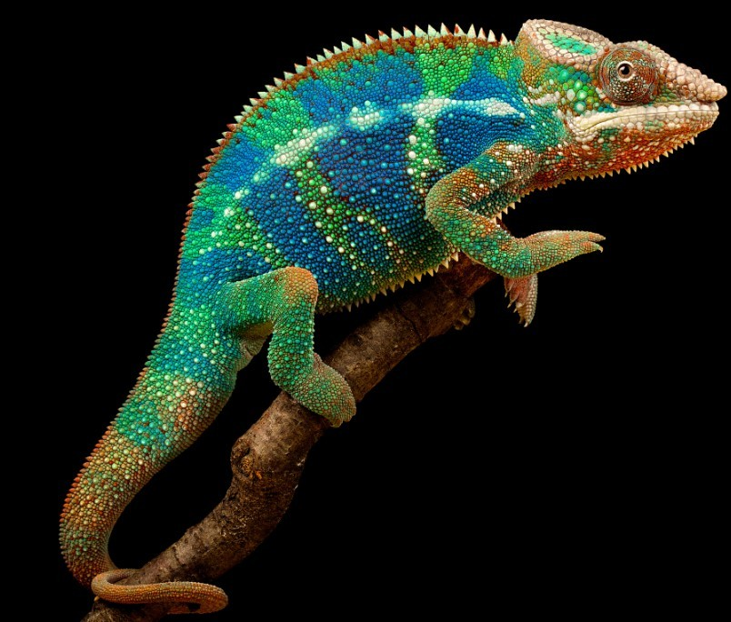

Você transforma as suas pessoas ou a maneira como elas trabalham?
O time da EY de People Advisory Service auxilia na transformação do seu negócio.
Ey.com/pas #BetterQuestions
Quanto melhor a pergunta, melhor a resposta, melhor o funcionamento do mundo

Slide 79
EY | Assurance | Tax | Transactions | Advisory
About EY
EY is a global leader in assurance, tax, transaction and advisory services. The insights and quality services we deliver help build trust and confidence in the capital markets and in economies the world over. We develop outstanding leaders who team to deliver on our promises to all of our stakeholders. In so doing, we play a critical role in building a better working world for our people, for our clients and for our communities.
EY refers to the global organization and may refer to one or more of the member firms of Ernst & Young Global Limited, each of which is a separate legal entity. Ernst & Young Global Limited, a UK company limited by guarantee, does not provide services to clients. For more information about our organization, please visit ey.com.
About EY’s People Advisory Services
As the world continues to be impacted by globalization, demographics, technology, innovation and regulation, organizations are under pressure to adapt quickly and build agile people cultures that respond to these disruptive forces. EY People Advisory Services believes a better working world is helping our clients harness their people agenda — the right people, with the right capabilities, in the right place, for the right cost, doing the right things. We work globally and collaborate to bring you professional teams to address complex issues relating to organization transformation, end-to-end employee lifecycles, effective talent deployment and mobility, gaining value from evolving and virtual workforces, and the changing role of HR in support of business strategy. Our EY professionals ask better questions and work with clients to create holistic, innovative answers that deliver quality results.
© 2016 EYGM Limited. All Rights Reserved. BSC no. 1603-1857114
ED None.
Information in this publication is intended to provide only a general outline of the subjects covered. It should neither be regarded as comprehensive nor sufficient for making decisions, nor should it be used in place of professional advice. Ernst & Young LLP accepts no responsibility for any loss arising from any action taken or not taken by anyone using this material.
ey.com

